Slide 1
令和５年度大阪府景観審議会 資料 《議題（１）》
資料１
ビュースポットおおさか
発掘・発信プロジェクトについて
1

Slide 2
第４回ビュースポットおおさかの選定について
2

Slide 3
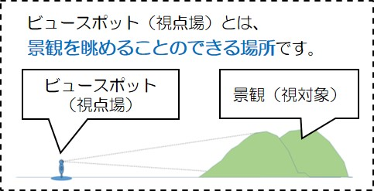
ビュースポットおおさかの概要と目的
■ 概要
大阪の景観を美しく眺めることのできる場所（ビュースポット）を、一般からの募集により発掘し、『ビュースポットおおさか』として選定。
■ 目的
ビュースポットを府内外に情報発信す
ることで、府民・事業者、府への来訪者
の方々の景観への興味・関心の向上を
図る。
府民や事業者が景観に対して興味や関心を持ち、気軽に景観づくりに参画できる 場づくり
まちに対する魅力の再認識や誇りと愛着（シビックプライド）の向上が図られ、 良好な景観形成につなげる。
3

Slide 4
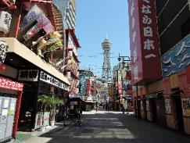
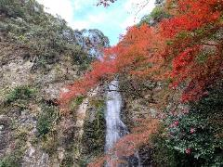
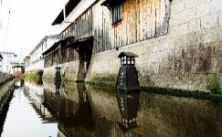
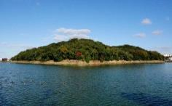
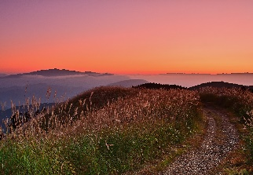
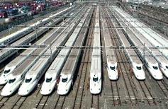
これまでの取組
 | 選定スポット例 | ビュースポット周遊事業
第１回選定 2019年9月25日公表 28か所選定済 |  | 🔶モバイル景観クイズラリー 2019年10月1日～12月31日 🔶PR動画・写真募集 2021年3月17日～5月28日
第２回選定 2021年6月30日公表 26か所選定済 |  | 🔶景観フォトラリー（54か所対象） 2021年９月22日～11月26日
第３回選定 2022年11月９日公表 26か所選定済 |  | 🔶景観フォトラリー（80か所対象） 2022年11月23日～2023年２月16日
通天閣を眺める新世界
（大阪市浪速区）
箕面大滝を眺める
滝前休憩所（箕面市）
御領水路と御領菅原神社を
眺める御領橋周辺（大東市）
日本一美しい古墳を眺めるニサンザイ古墳前（堺市）
ススキ越しの雲海に浮かぶ
金剛山を眺める岩湧山山頂
（河内長野市）
たくさんの新幹線を眺める
モノレール車窓（摂津市）
合計８０か所を選定。大阪・関西万博までに１００か所選定し、来訪者に発信！
4

Slide 5
第４回ビュースポットおおさか選定の流れ
応募 | 2023年５月24日（水曜日）から９月８日（金曜日） まで
事務局整理 | 事務局での事前整理（現地調査、除外物件等の整理）
事前審査 | 部会委員に事前審査資料を送付 各委員が１位から10位まで、計10件の推薦物件を選び投票 ※推薦のあったビュースポットを、景観ビジョン推進部会で実施する選定対象とする
選定 | 令和５年度第１回景観ビジョン推進部会（令和６年２月22日(木曜日））において、 ビュースポットを選定
最終確認 | 第１回景観ビジョン推進部会で選定されたビュースポットの公表に向けて、 事務局においてスポット管理者への確認等を実施（必要に応じ現地確認を実施）
審議会報告 | 令和５年度第１回景観審議会（令和６年３月２８日）への報告
公表 | 大阪府ＨＰにて公表（3月２９日予定）
5

Slide 6
第４回ビュースポットおおさかの募集・選定
募集概要
応募資格：どなたでも応募可能
募集期間：2023年５月24日（水曜日）から９月８日（金曜日）
応募方法：（１）大阪府HP （２）メール （３）インスタグラム
注意事項： ・写真の技術を問うものではない
・人間の視野角と同じ範囲を撮影したもの
（超望遠や超広角レンズ等により撮影したものでないこと）
・応募があったもので、場所を特定できないものは対象外とする
応募数
△ 募集チラシ
《参考》過去の応募数
全応募数 | ３７１ 件
第1回（H30年度） | 135 件
第２回（R２年度） | 259 件
第３回（R4年度） | 209 件
※これまでの募集（第１回～第３回）において、
部会で選定対象となったものの、選定に至らなかったスポット（４４件）を含む。
景観ビジョン推進部会（2/22）での選定及び管理者確認を経て、
２０か所のビュースポットおおさかを選定
6

Slide 7
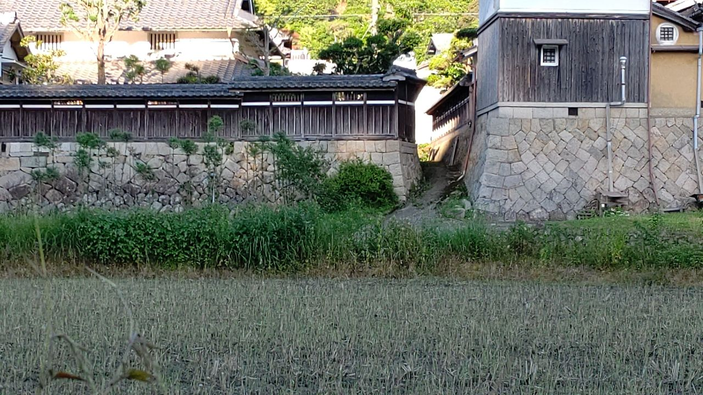
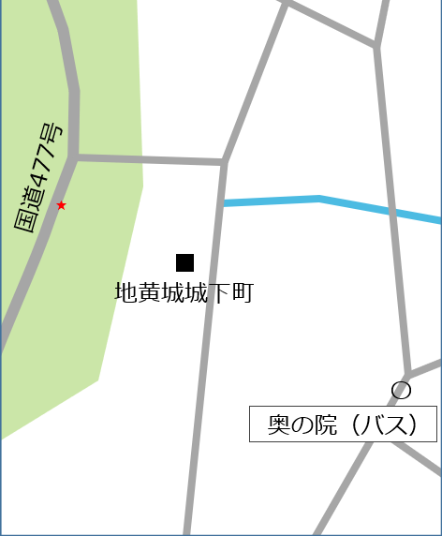
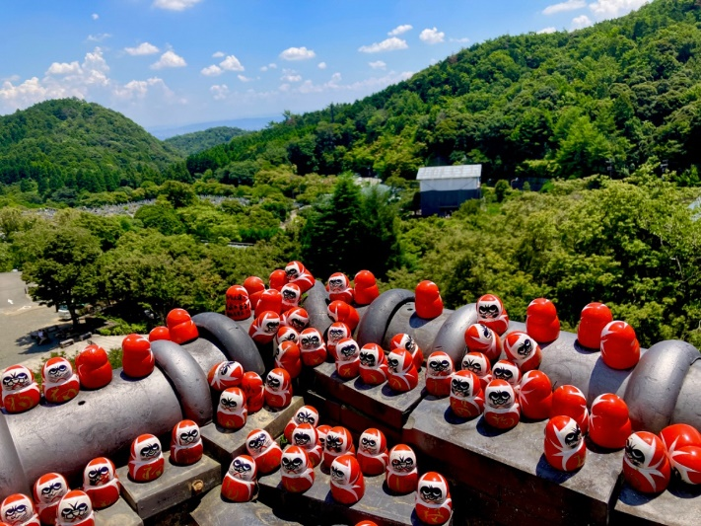
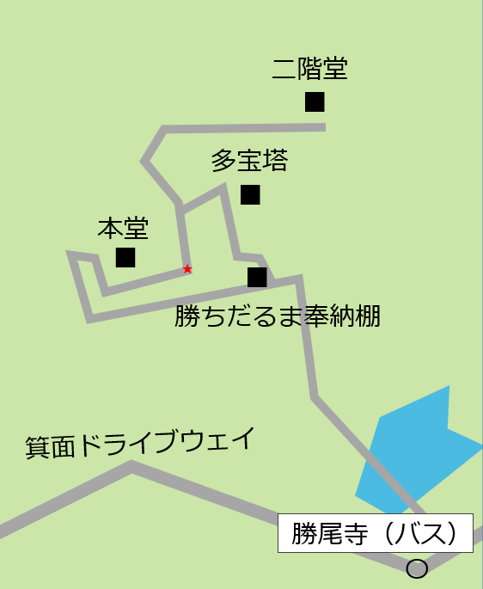
第４回ビュースポットおおさか 選定スポット
★ ビュースポットの位置 ○ バス停
■ 主要施設 駅名
東郷バイパス
清普寺入口
★
地黄城城下町の石垣を眺める
東郷バイパス清普寺入口（能勢町）
★
勝ちダルマと大自然を眺める勝尾寺（箕面市）
7
Notes:
自然を感じることができる景観として、
和泉市の和泉リサイクル環境公園、
寝屋川市の打上川治水緑地、
門真市の調子橋、
岸和田の久米田池遊歩道が選ばれています。
岸和田市は第1回選定のいて、岸和田城をあがめる岸和田高校前がビュースポットとして既に選定さえれています。

Slide 8
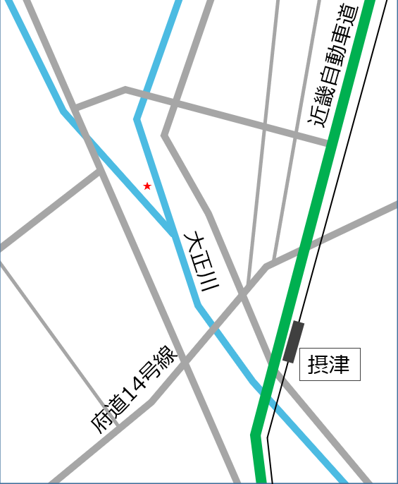
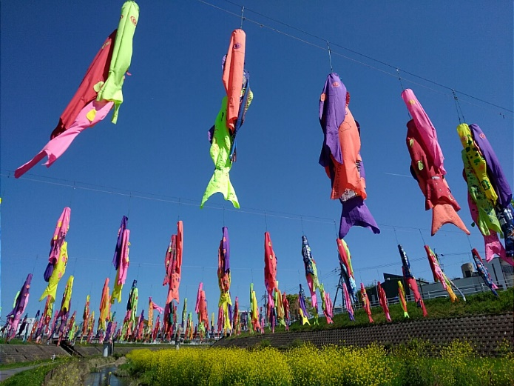
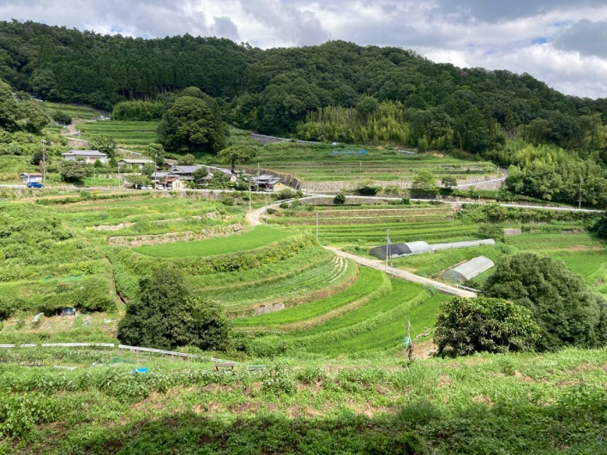
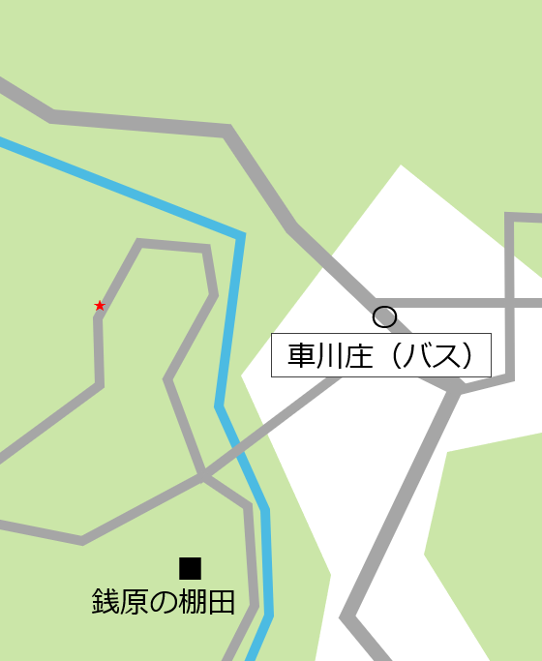
第４回ビュースポットおおさか 選定スポット
★ ビュースポットの位置 ○ バス停
■ 主要施設 駅名
★
大正川河川敷
大正川を眺める大正川河川敷（摂津市）
★
銭原の棚田と里山風景を眺める
阪急バス車川庄バス停付近（茨木市）
8
Notes:
自然を感じることができる景観として、
和泉市の和泉リサイクル環境公園、
寝屋川市の打上川治水緑地、
門真市の調子橋、
岸和田の久米田池遊歩道が選ばれています。
岸和田市は第1回選定のいて、岸和田城をあがめる岸和田高校前がビュースポットとして既に選定さえれています。

Slide 9
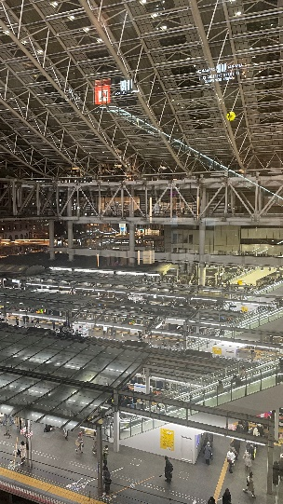
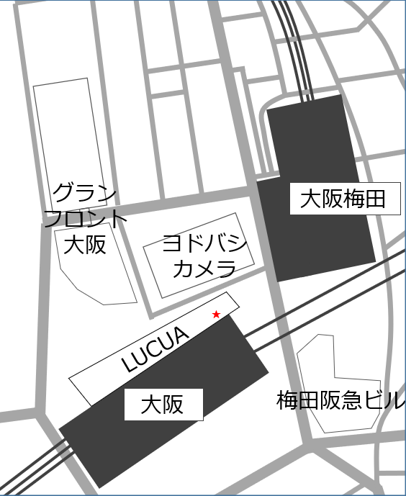
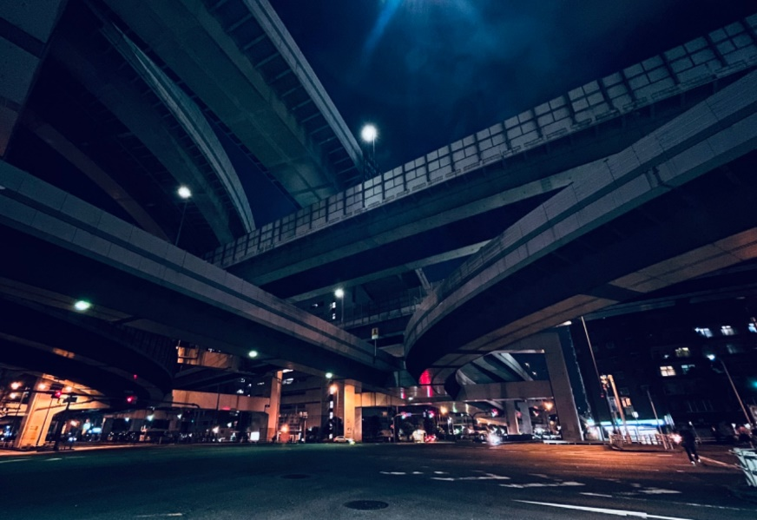
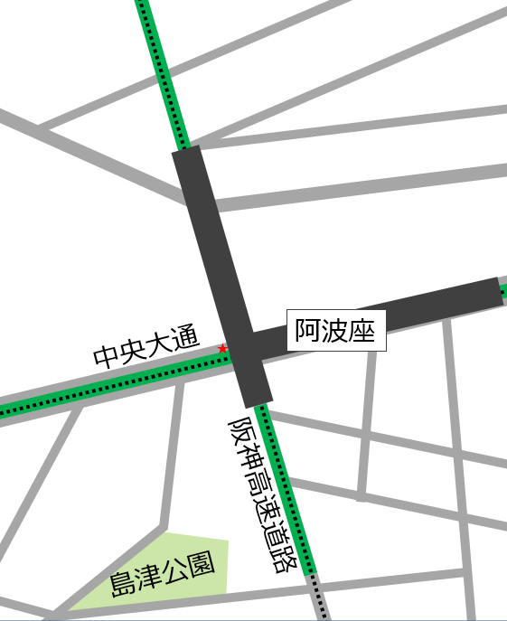
第４回ビュースポットおおさか 選定スポット
★ ビュースポットの位置 ○ バス停
■ 主要施設 駅名
★
JR大阪駅ホームを眺めるLUCUA（大阪市北区）
★
阿波座ジャンクションを眺める中央大通（大阪市西区）
9
Notes:
四條畷市の室池の堤、
河内長野市の岩湧山山頂、
島本町の調子橋、
岬町の長自然公園
こちらの２市２町においても、初選定です。

Slide 10
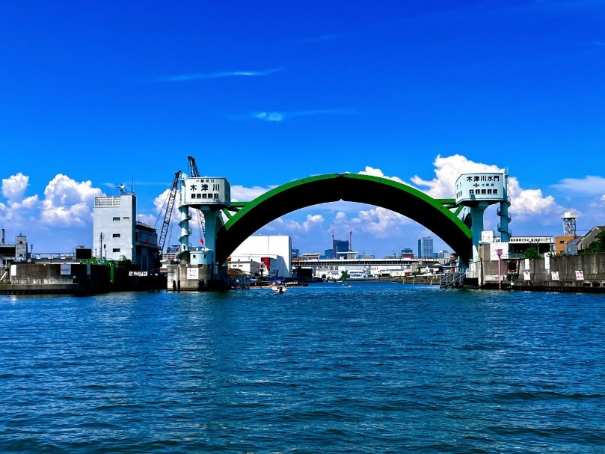
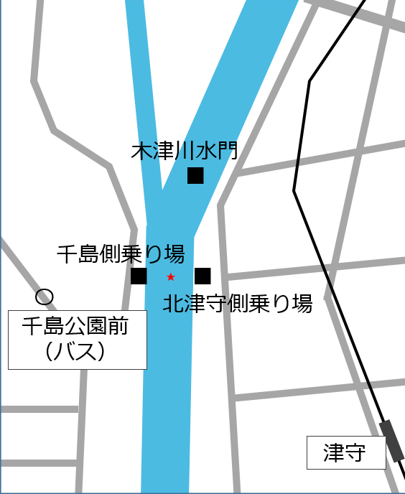
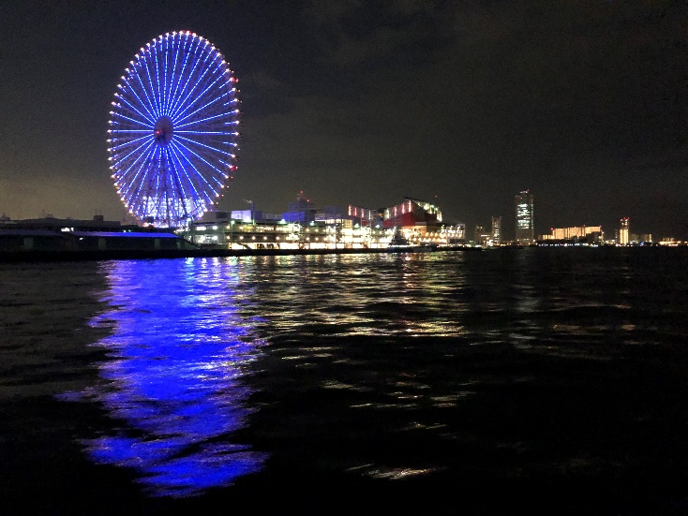
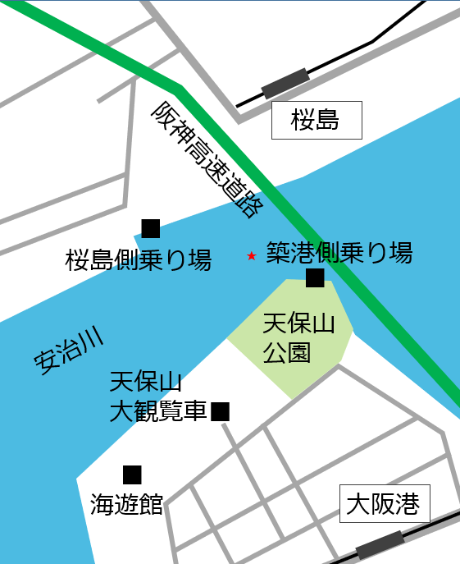
第４回ビュースポットおおさか 選定スポット
★ ビュースポットの位置 ○ バス停
■ 主要施設 駅名
★
落合上渡船
木津川水門を眺める落合上渡船（大阪市大正区）
★
天保山渡船
天保山大観覧車を眺める天保山渡船（大阪市港区）
10
Notes:
四條畷市の室池の堤、
河内長野市の岩湧山山頂、
島本町の調子橋、
岬町の長自然公園
こちらの２市２町においても、初選定です。

Slide 11
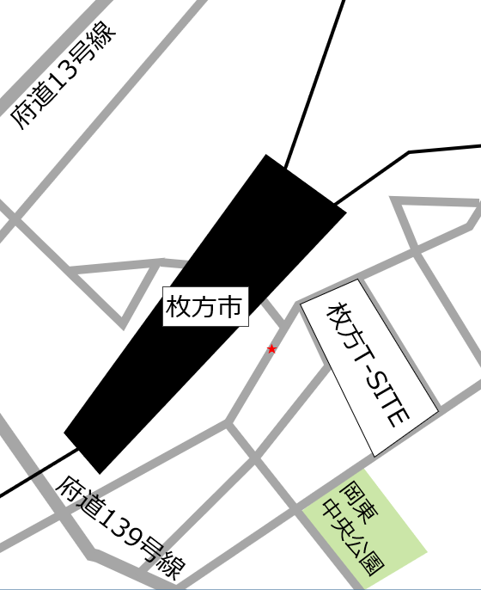
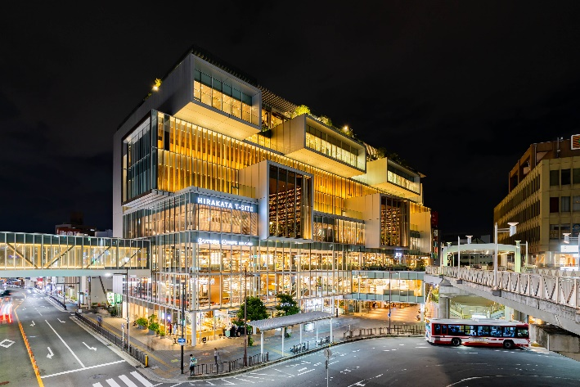
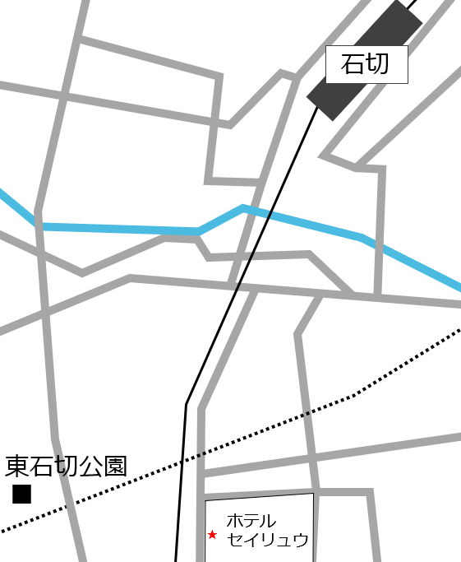
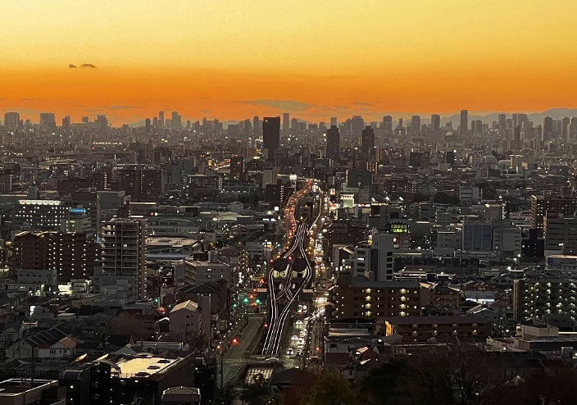
第４回ビュースポットおおさか 選定スポット
★ ビュースポットの位置 ○ バス停
■ 主要施設 駅名
★
枚方T-SITEを眺める歩道橋（枚方市）
大阪平野夕景を眺める
ホテルセイリュウ東大阪スカイテラス（東大阪市）
★
11
Notes:
阪南市：山中渓（やまなかだに）旧街道、
守口市：京街道
貝塚市：願泉寺（がんせんじ）寺内町めぐり道
柏原市：太平寺地区の細街路（さいがいろ）

Slide 12
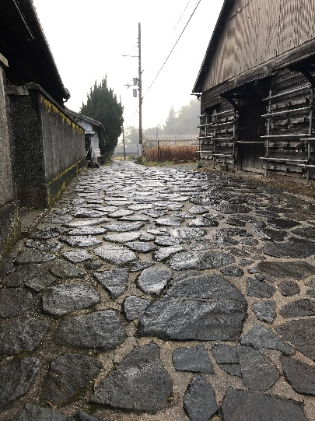
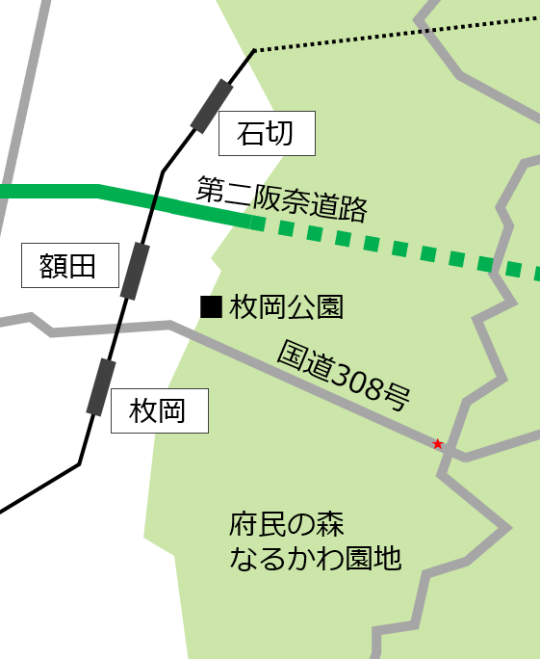
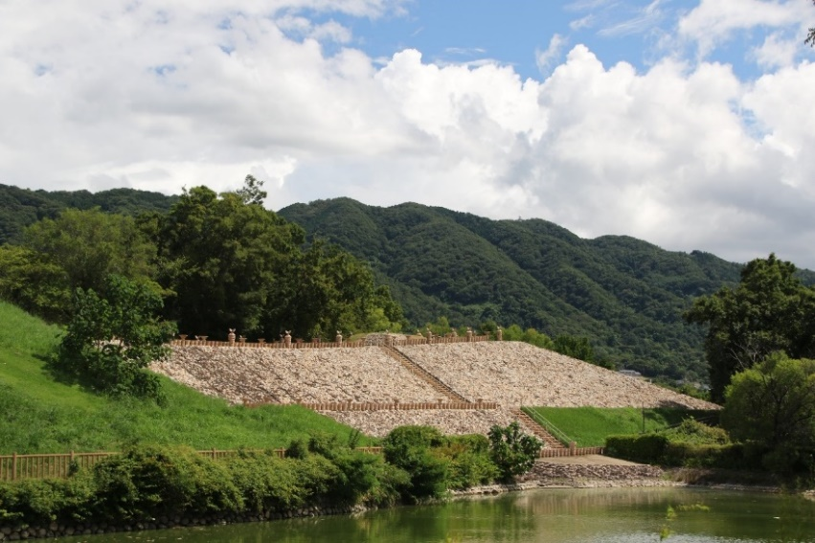
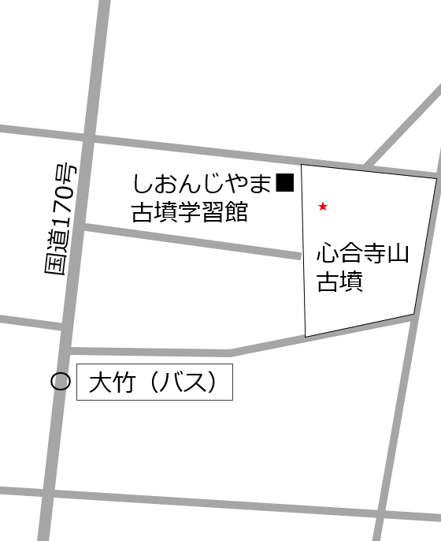
第４回ビュースポットおおさか 選定スポット
★ ビュースポットの位置 ○ バス停
■ 主要施設 駅名
★
暗峠
暗越奈良街道を眺める
暗峠（東大阪市）
★
村中の道
★
心合寺山古墳を眺める遊歩道（八尾市）
12
Notes:
阪南市：山中渓（やまなかだに）旧街道、
守口市：京街道
貝塚市：願泉寺（がんせんじ）寺内町めぐり道
柏原市：太平寺地区の細街路（さいがいろ）

Slide 13
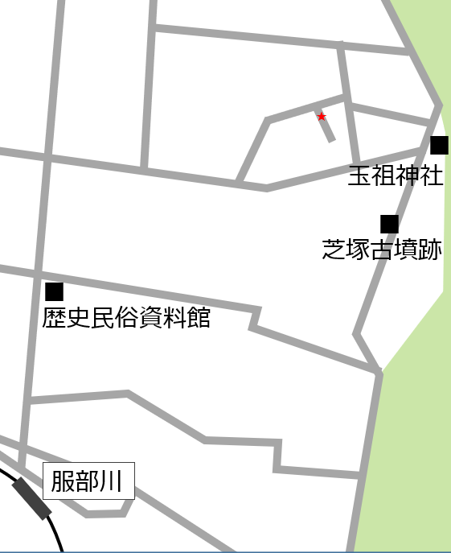
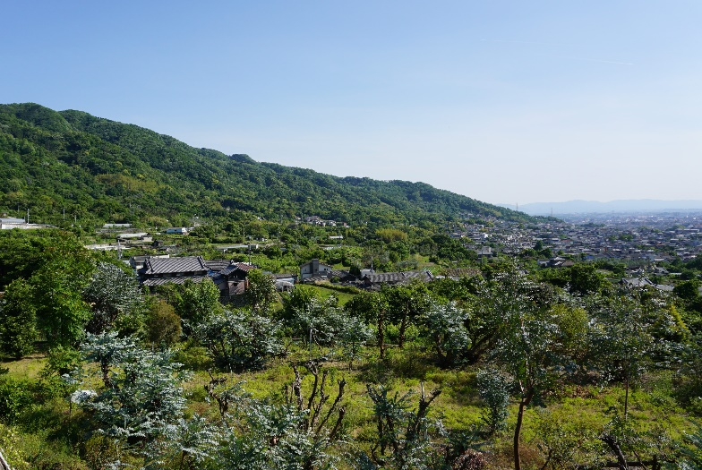
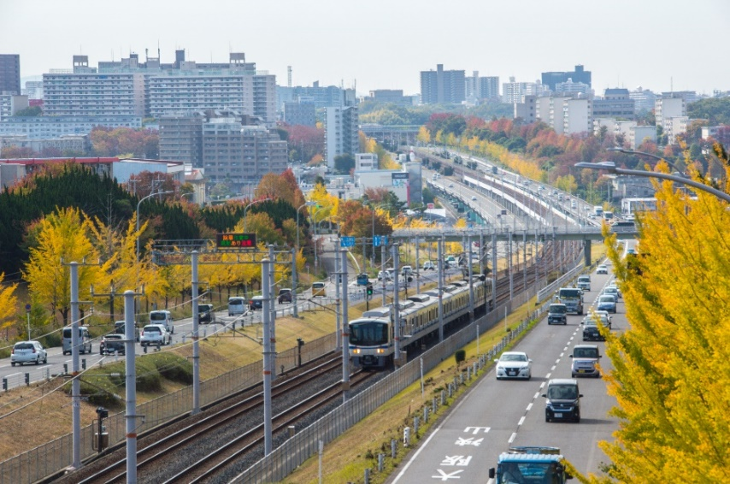
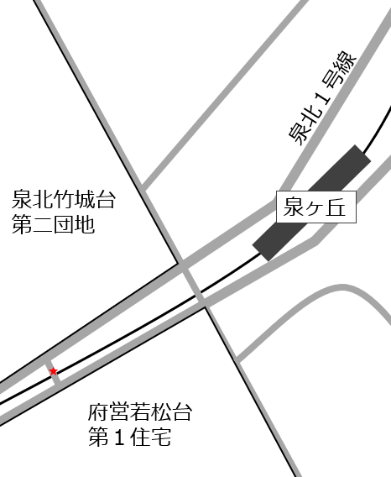
第４回ビュースポットおおさか 選定スポット
★ ビュースポットの位置 ○ バス停
■ 主要施設 駅名
★
神立地域の里山を眺める村中の道（八尾市）
松城橋
★
泉北高速鉄道と泉北1号線を眺める
泉ヶ丘松城橋（堺市南区）
13
Notes:
枚方市：京街道と鍵谷資料館を眺める京街道
八尾市：顕証寺大屋根と歴史的まちなみを眺める久宝寺地内町
※八尾市は第１回選定において大阪平野の景色を眺める水吞地蔵尊（みずのみじそうぞん）がビュースポットとして選定されているます。
河内長野市：

Slide 14
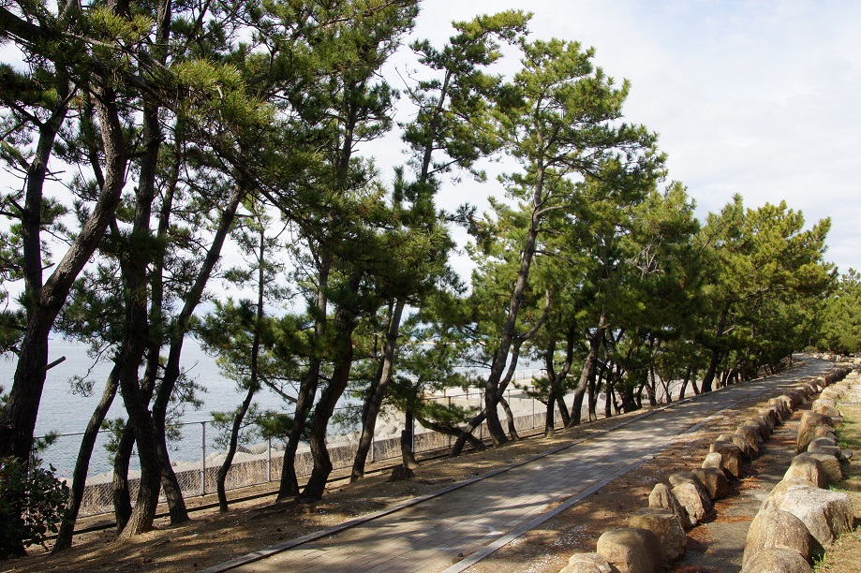
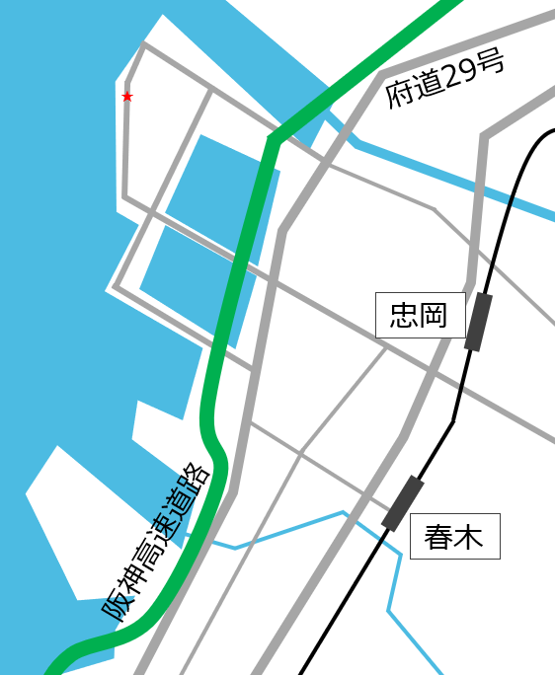
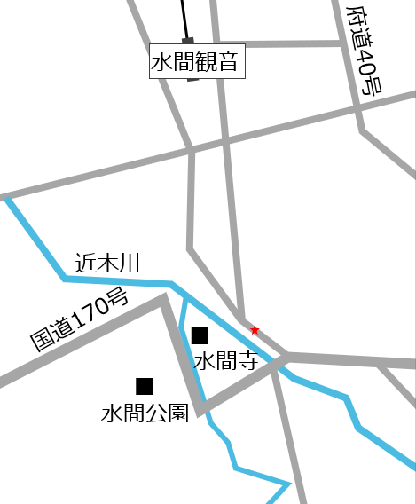
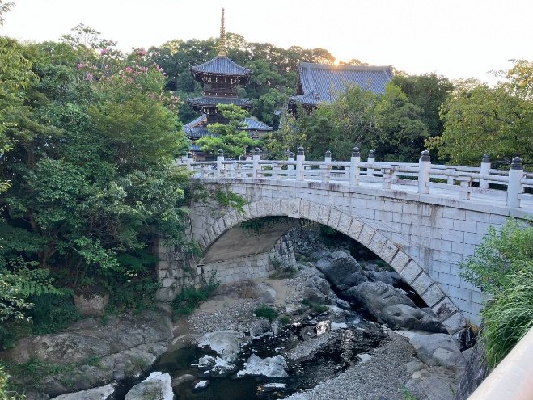
第４回ビュースポットおおさか 選定スポット
★ ビュースポットの位置 ○ バス停
■ 主要施設 駅名
★
新浜緑地
海沿いの松並木を眺める
新浜緑地（忠岡町）
★水間街道
水間観音を眺める水間街道（貝塚市）
14
Notes:
此花区：USJのまちなみを眺めるUSJ
豊中市：大阪国際空港と飛行機を眺める千里川土手
茨木市：安威川ダムを眺める安威川ダム展望広場
摂津市：

Slide 15
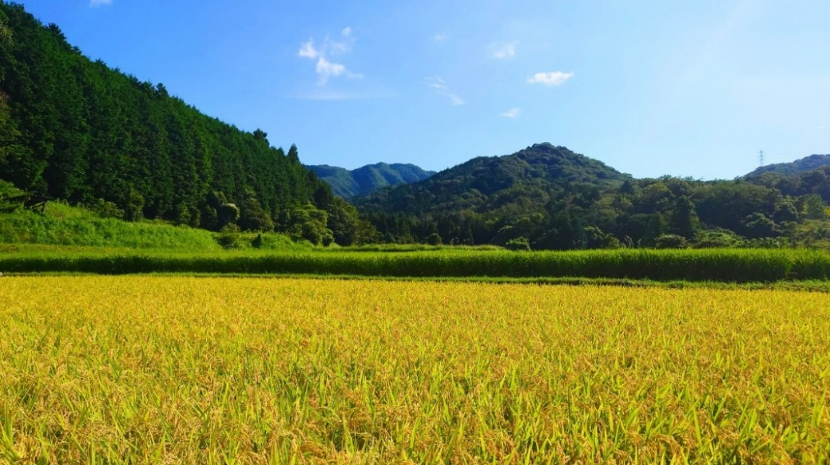
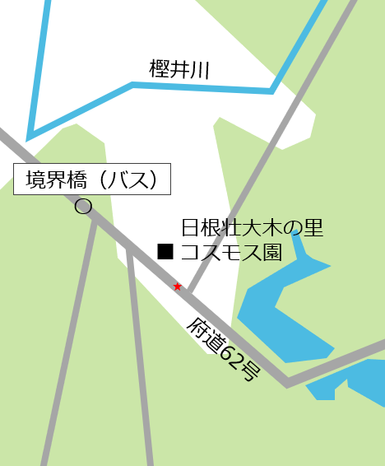
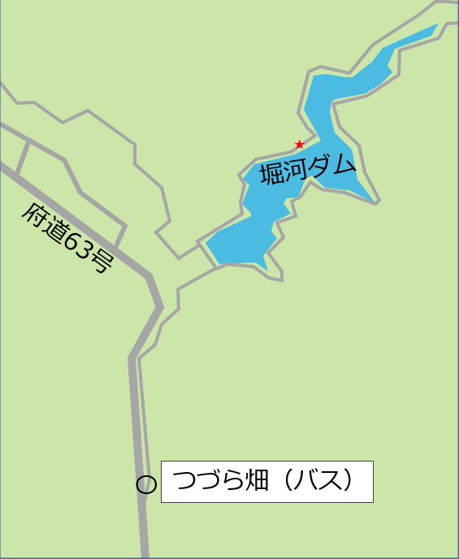
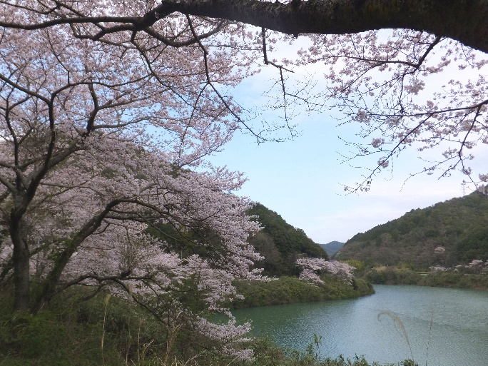
第４回ビュースポットおおさか 選定スポット
★ ビュースポットの位置 ○ バス停
■ 主要施設 駅名
★
日根荘の田園風景を眺める
日根荘大木の里コスモス園（泉佐野市）
★
堀河ダムを眺める桜並木道（泉南市）
15
Notes:
此花区：USJのまちなみを眺めるUSJ
豊中市：大阪国際空港と飛行機を眺める千里川土手
茨木市：安威川ダムを眺める安威川ダム展望広場
摂津市：

Slide 16
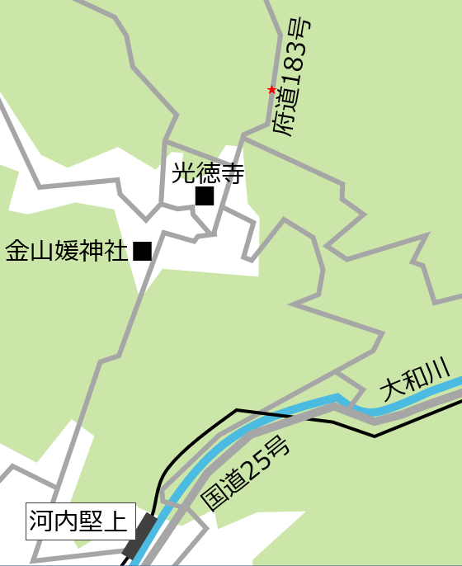
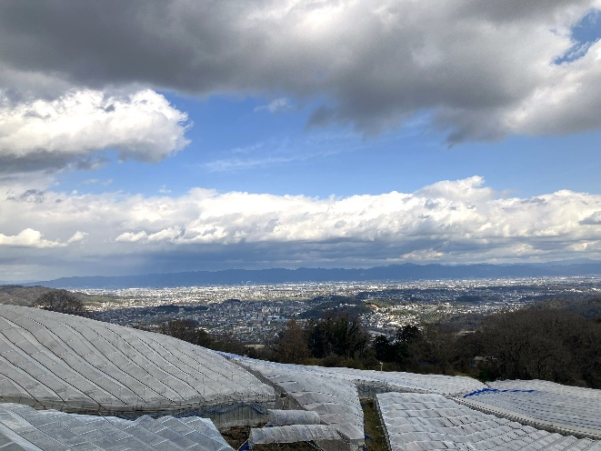
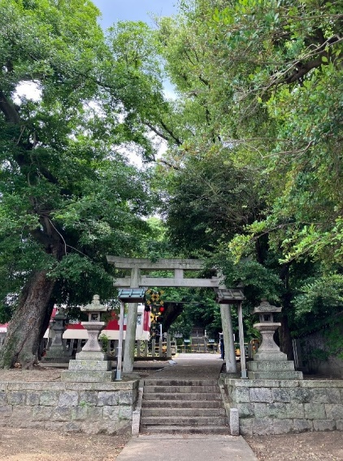
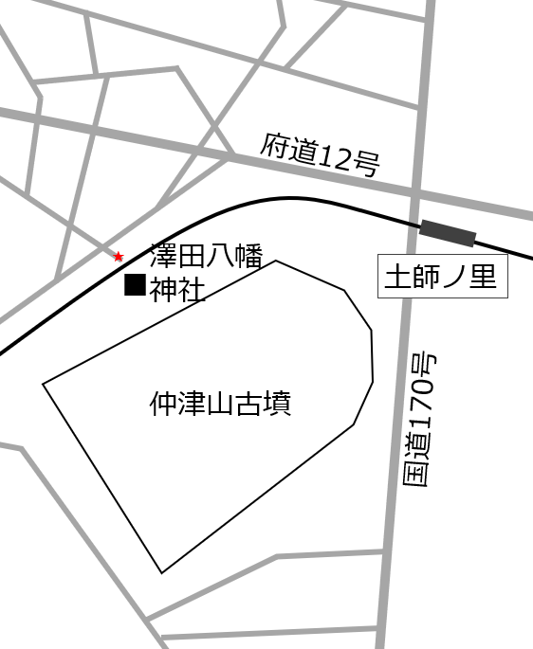
第４回ビュースポットおおさか 選定スポット
★ ビュースポットの位置 ○ バス停
■ 主要施設 駅名
★
柏原のぶどう畑と奈良盆地を眺める
府道183号線（柏原市）
★
近鉄電車の線路を眺める澤田八幡神社（藤井寺市）
16
Notes:
此花区：
松原市：
泉大津市：

Slide 17
第４回ビュースポットおおさか 選定スポット
番号 | ビュースポット名 | 市町村
（北大阪エリア）４件
１ | 地黄城城下町の石垣を眺める東郷バイパス清普寺入口 | 能勢町
２ | 勝ちダルマと大自然を眺める勝尾寺 | 箕面市
３ | 大正川を眺める大正川河川敷 | 摂津市
４ | 銭原の棚田と里山風景を眺める阪急バス車川庄バス停付近 | 茨木市
（大阪市エリア）４件
５ | JR大阪駅ホームを眺めるLUCUA | 大阪市北区
６ | 阿波座ジャンクションを眺める中央大通 | 大阪市西区
７ | 木津川水門を眺める落合上渡船 | 大阪市大正区
８ | 天保山大観覧車を眺める天保山渡船 | 大阪市港区
（東大阪エリア）５件
９ | 枚方T-SITEを眺める歩道橋 | 枚方市
10 | 大阪平野夕景を眺めるホテルセイリュウ東大阪スカイテラス | 東大阪市
11 | 暗越奈良街道を眺める暗峠 | 東大阪市
12 | 心合寺山古墳を眺める遊歩道 | 八尾市
13 | 神立地域の里山を眺める村中の道 | 八尾市
17

Slide 18
第４回ビュースポットおおさか 選定スポット
番号 | ビュースポット名 | 市町村
（泉州エリア）５件
14 | 泉北高速鉄道と泉北1号線を眺める泉ヶ丘松城橋 | 堺市南区
15 | 海沿いの松並木を眺める新浜緑地 | 忠岡町
16 | 水間観音を眺める水間街道 | 貝塚市
17 | 日根荘の田園風景を眺める日根荘大木の里コスモス園 | 泉佐野市
18 | 堀河ダムを眺める桜並木道 | 泉南市
（南河内エリア）２件 | 阿波座ジャンクションを眺める中央大通 | 大阪市西区
19 | 柏原のぶどう畑と奈良盆地を眺める府道183号線 | 柏原市
20 | 近鉄電車の線路を眺める澤田八幡神社 | 藤井寺市
18

Slide 19
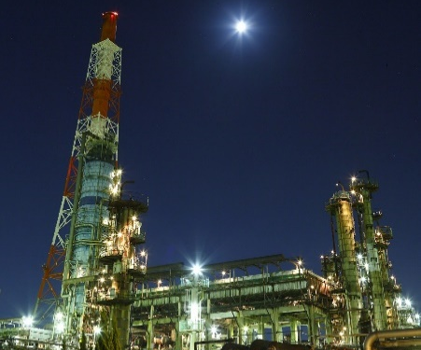
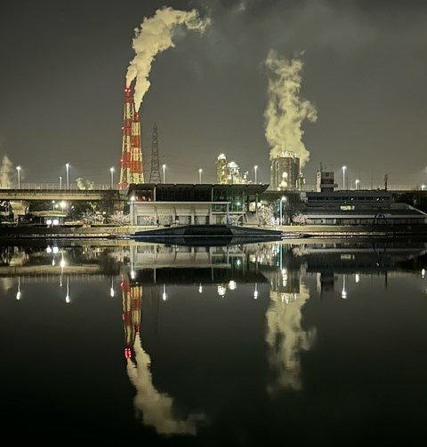
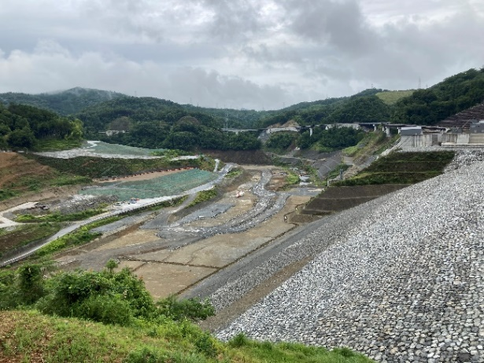
ビュースポットおおさか既選定スポットの一部変更
○ 既選定の「ビュースポットおおさか」のうち、視対象の消失、視点場の撤去により、眺め等が大きく変化したものについて、景観ビジョン推進部会で議論の上、ビュースポットを変更
 | 既選定スポット | 変更に係る 事情 | 変更後の “ビュースポットおおさか“
１ | 高石の工場夜景を眺める市道高砂１号線 （高石市） | 視対象の 消失 （工場閉鎖） ↓ 場所、名称の変更
２ | ダムを眺める安威川ダム展望スポット （茨木市） | ダム竣工に伴う視点場の 撤去 ↓ 視点場の 位置の変更
浜寺水路に映る
工場夜景を眺める
浜寺公園
（高石市）
ダムを眺める
安威川ダム
展望スポット
（茨木市）
19

Slide 20
選定スポットの分類
 |  | 既選定 スポット | 第４回 選定スポット | 合計
地域別 | 北大阪エリア | 13件 | ４件 | 17件
 | 大阪市エリア | 22件 | ４件 | 26件
 | 東大阪エリア | １３件 | ５件 | 18件
 | 泉州エリア | 19件 | ５件 | 24件
 | 南河内エリア | 13件 | ２件 | 15件
カテゴリー別 （視対象の分類） | 地形特性 （山並み、海岸、平野、中流河川等） | 28件 | 10件 | 38件
 | 歴史特性 （歴史的街道、古墳群、寺内町、城郭等） | 18件 | ５件 | 23件
 | 都市・インフラ特性 （広域幹線道路、鉄軌道、大規模公園、港湾等） | 15件 | ４件 | 19件
 | 土地利用特性 （超高層ビル群、工業用地、大規模建築物等） | 19件 | １件 | 20件
合計 ８０件 ２０件 １００件
20

Slide 21
全100か所のビュースポット
選定スポットの場所
第４回選定のビュースポット（20箇所）
今回の選定により、府内全43市町村に拡大
21

Slide 22
ビュースポットおおさかの魅力発信について
（前回の景観審議会（令和4年7月）以降の取組）
22

Slide 23
ビュースポットおおさか景観フォトラリー
○ 第3回目までに選定された80か所を対象として、フォトラリーを実施（159名の参加）
■ 事業内容：ビュースポットおおさかに選定された スポットを２か所以上巡り、各スポッ トで
動画・写真を撮影し、応募
■ 実施期間：令和４年11月23日(水)から
令和５年２月17日(金)
■ 募集方法：①ウェブから応募
②メールから応募
③インスタから応募
■ 募集内容：オリジナルの写真・動画
■ 商品提供：抽選で応募者に協賛団体から提供される
景品を提供
■ 写真活用：応募いただいた写真は、府のHPや SNSで情報発信
23

Slide 24
アスマイルウォークラリー
○ 大阪府が提供する無料の健康アプリ「アスマイル」の「ウォークラリー」機能に「ビュースポットおおさか」を巡るモデルコースを設定し、周遊を促進
「ウォークラリー」機能：
アスマイルに掲載されるウォーキングコースを選んでいただき、コース中に設定されたすべての「チェックイン地点」でタップすると、アスマイルの府民ポイントがもらえる機能
■ モデルコース：
■ 実施期間：令和４年12月１日(木)から
令和５年２月17日(金)
①大阪市（阿倍野区～天王寺区）
②大阪市（中央区～北区）
③泉州（堺市）
④泉州（泉佐野市～泉南市）
⑤北河内（大東市～守口市）
⑥中・南河内（藤井寺市～柏原市）
24

Slide 25
PRチラシ・ポスターの配架・掲示
○ ビュースポットおおさかPR用チラシ・ポスターを作成し、府庁本館、出先事務所等で配架・掲示
【PR用チラシ】
【PR用ポスター】
25

Slide 26
様々な主体との連携による効果的な情報発信
（連携例①） 大阪・関西万博
・ ビュースポットおおさか（現地）にミャクミャクパネル・ビュースポットおおさかポスターを設置し、万博とビュースポットをセットでPR
【梅田スカイビル「空中庭園展望台」】
【スターゲイトホテル関西エアポート】
（連携例②） 観光施策との連携
・ 旅行業界や府民等を対象としたイベント（ツーリズムEXPOジャパン）で、ビュースポットおおさかをPR
ビュースポットを紹介するフォトパネル展示
（約2.5ｍ×約1.4ｍ ×2枚）
26

Slide 27
（連携例③） 鉄道事業者と連携したPR
・ 第４回募集に係るチラシ・ポスターを鉄道駅で掲示 （大阪メトロでは、全駅（133駅）掲示）
【谷町四丁目駅】
【阿波座駅】
・ 募集PR動画を大阪駅前のデジタルサイネージで放映 （阪急・JR・近鉄協力）
【大阪駅前】
【近鉄布施駅】
27

Slide 28
（連携例④） 大学との連携
・ 近畿大学と連携し、これまでに選定したビュースポット紹介冊子を英訳化（R6.3）
（連携例⑤） 旅行会社と連携したPR
・ 阪急交通社と連携し、インフラ見学ツアー（若江立坑・花園ラグビー場） に参加する観光客向けにPR
花園ラグビー場
東大阪市民美術センターを眺める花園ラグビー場前
ツアー客に配布したチラシ
28

Slide 29
現地でのPR（ビュースポット銘板）
○ 現地にビュースポットであることを紹介する銘板を設置（R6.3～）
※管理者の同意を得られたものから順次、設置予定
銘板イメージ
（QRコードより詳細な情報の確認が可能）
設置イメージ
29

Slide 30
SNSを活用した情報発信（YouTube・Instagram）
○ ビュースポットの写真や動画を活用し、SNSで効果的に景観の魅力を発信
・ 『大阪府公式YouTubeチャンネル』で、「ビュースポットおおさか」の魅力を紹介する動画の配信を開始
（令和６年１月～）
https://www.youtube.com/watch?v=R0JJngAUijA&t=2s
（人）
フォロワー数の推移
・ 大阪府公式『景観インスタグラム』において、
景観をテーマに“刺さる”コンテンツを配信
1,500超(R6.3)
500人
(R5.4)
200人
(R4.4)
H31.1
開始
30
H31.1 R2.4 R3.4 R4.4 R5.4 R6.3

Slide 31
ビュースポットおおさか公式ガイドブック
○ 全100か所のビュースポットを紹介する公式ガイドブックを発行予定（令和６年３月）
・ビュースポットから見える景観の写真を多数採用（全100ページ）
・市町村や鉄道事業者、観光関係団体等との連携により、府民や来訪者等に対して幅広くPRを図る
詳細なマップ付き
31
関連情報

Slide 32
2024年度（令和6年度）の取組予定
○ 大阪・関西万博の開催を控える中、「ビュースポットおおさか」の１００ヶ所選定のタイミングを捉え、民間企業や市町村との連携のもと、府内外、国内外の方に対して、ビュースポットおおさか等の景観資源プロモーションを集中的に実施予定
2022 | 2023 | 2024 （予定） | 2025
フォトラリーの実施
専用WEBサイトの
構築
大阪・関西万博 開催
ウォークラリーの実施
フォトラリー等の実施
PRチラシ・ポスターの掲示
SNSの活用（景観インスタ・YouTube動画 等）
ガイドブック公表・配布
現地への銘板設置
様々な主体との連携による
効果的な情報発信
32

